Slide 1
Xenophile
InfTrend Projekt von Marco Z. & Ruben B.

Slide 2
Vorgehen
ARCore installieren
HelloAR Scene
Eigenes UI
Eine Szene pro Objekt
Eigene Scenen mit ARCore und dynamischen Objektwechsel

Slide 3
Aufteilung
Marco
Alien Objekt
Objekt Platzierung
Ruben
UI
Suzanne

Slide 4
Scene
Testen
Nur 1 Gerät!

Slide 5
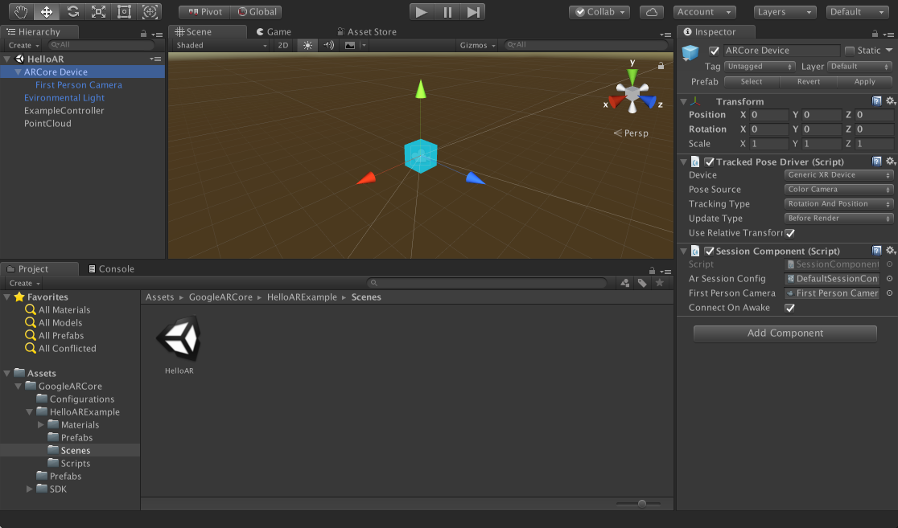
Schwierigkeiten
ARCore Framework

Slide 6


Schwierigkeiten
Scenenwechsel

Slide 7
Schwierigkeiten
Objekte importieren

Slide 8
Erfolg
Erfolgreicher Szenenwechsel mit Paramterübergabe
Instanzieren von komplexem Objekt
Benutzen von Cube als Button

